Slide 1
神準科技股份有限公司
日期 ：2014年11月5日

Slide 2
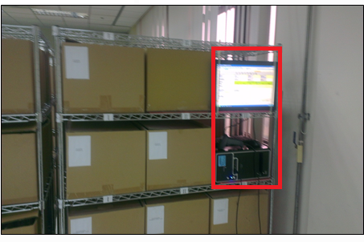

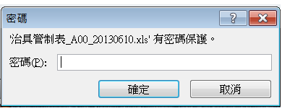
治具架設位置及開啟說明
在3F的治具台車20右上方，
有架設一台治具領用統計系統
開機後選桌面上的治具管制表，
進入系統做領用借出登記。
每次重新登入時
須打密碼才可登入

Slide 3
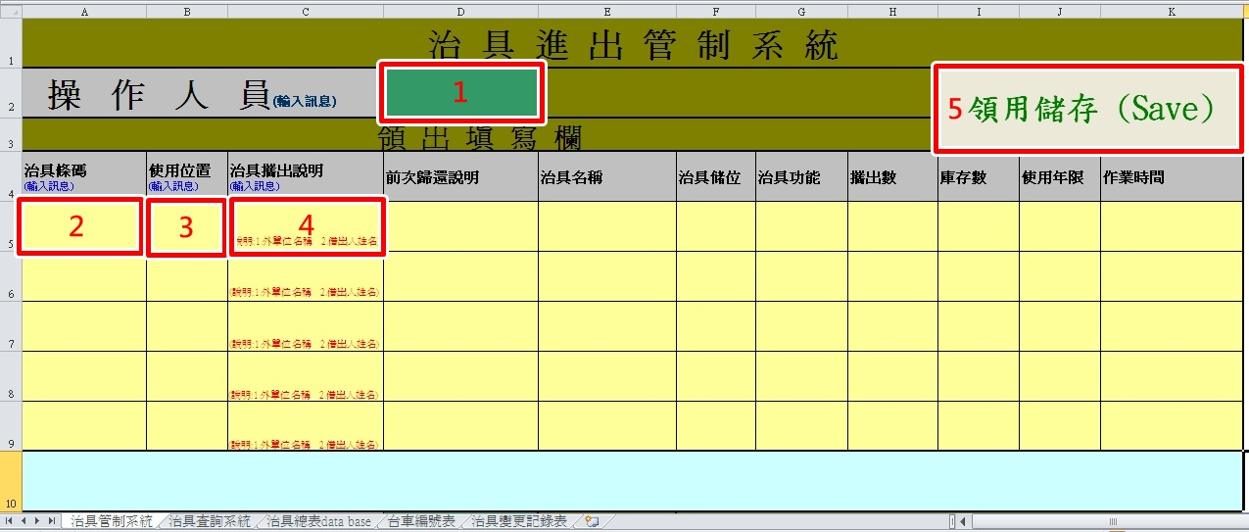
治具領用操作說明
治具領用：
領用治具時須依表單順序1→2→3→4→5來做治具的領用
1.操作人員(為下拉式選單): 選取領用人的姓名
2.治具條碼(可用SCANNER掃描條碼或手動輸入)：輸入要領用治具之廠編編號
3.使用位置(為下拉式選單): 選取治具使用位置用以及外單位的借出，需打單位名稱&姓名(例如：生產技術一課
XXX)
4.治具出/入說明(需手動輸入)：輸入要架什麼站需要使用(例如：ESR1221 PCBA用)
5.輸入完畢後請按儲存鍵才算領用完成

Slide 4
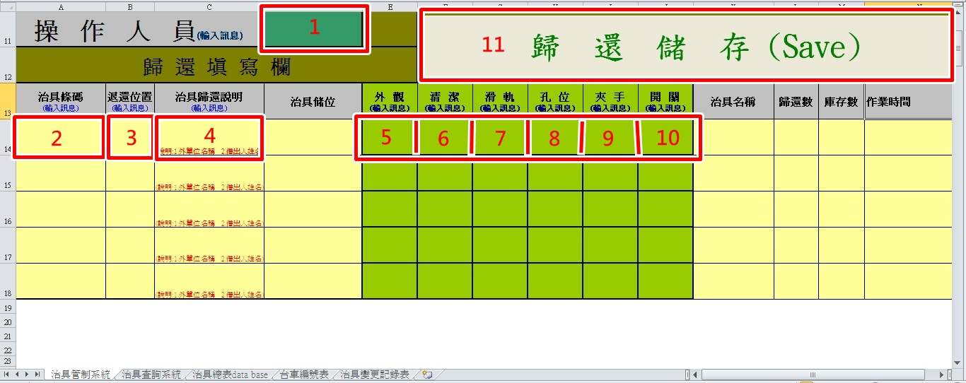
治具歸還操作說明
治具歸還：
歸還治具時須依表單順序1→2→3→4→5→6→7→8 →9→10→11來做治具的歸還
1.操作人員(為下拉式選單): 選取領用人的姓名
2.治具條碼(可用SCANNER掃描條碼或手動輸入)：輸入要歸位治具之廠編編號
3.使用位置(為下拉式選單): 選取治具歸還位置以及外單位的治具歸還，需打單位名稱&姓名(例如：生產技術一課
XXX)
4.治具歸還說明(需手動輸入)：輸入要架什麼站需要使用(例如：ESR1221 PCBA用)
5.清潔保養作業項目(為下拉式選單)選擇時分成六個選項：外觀、清潔 、滑軌、孔位、夾手及開關
每個項目又分成三小項：OK、NONE、NG
治具外觀若無損傷和髒汙物即在外觀、清潔項目選擇OK若有則選擇NG
治具上若有滑軌、孔位、夾手及開關則選擇OK若無則選擇NONE
治具上若有滑軌、孔位、夾手及開關有損壞的話則選擇NG
11.輸入完畢後請按儲存鍵才算領用完成

Slide 5
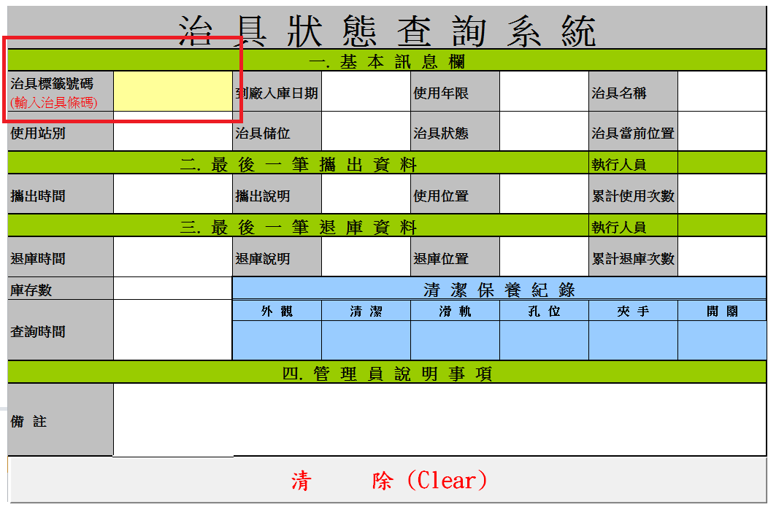
治具查詢操作說明
SCANNER掃描條碼
或手動輸入編號
即可查詢該治具目前狀態

Slide 6
Thank You

